Slide 1


6. 方向
1
2
3
4

Slide 2


2020年題型
肖漢家在學校的南方500m，書局在學校的東方
500m，肖漢家在書局的哪一方？
A. 東 B. 西
C. 東北 D. 西南
D
N
❶ 畫出三個地點的相對位置及方向標示。
❷ 根據畫出的圖像判斷方向。
學校
書局
500m
500m
肖漢家

Slide 3
2023、2021年題型
1. 如右圖，售票處在海洋館的西方，餐廳在售票處的哪一方？
A. 東
B. 西
C. 東南
D. 西南
售票處
西
N
餐廳
海洋館
C
東南

Slide 4
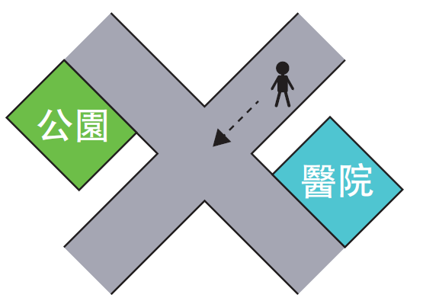
2019、2015年題型
2. 右圖中，思綺正沿小徑向東北方走，到了路口時 ，她應向哪個方向走才能到達公園？
A. 東
B. 西
C. 東南
D. 西北
東南
N
東北
C

Slide 5

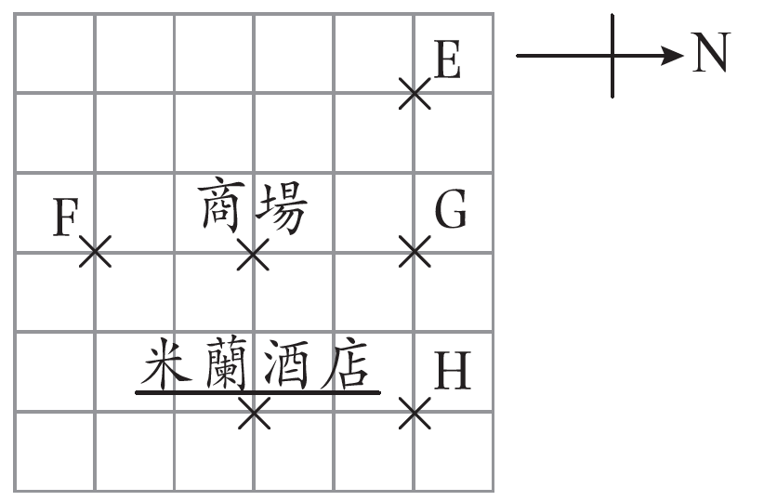
2017年題型
3. 世昌約了朋友們一起去吃
自助餐，目的地是米蘭酒
店。行了一段時間後，他
們測得商場在他們的東南
方。他們當時是在地圖中
的哪一個位置？
A. E B. F C. G D. H
西北
N
他們在商場的西北方。
A
可用逆向思考法解題。

Slide 6
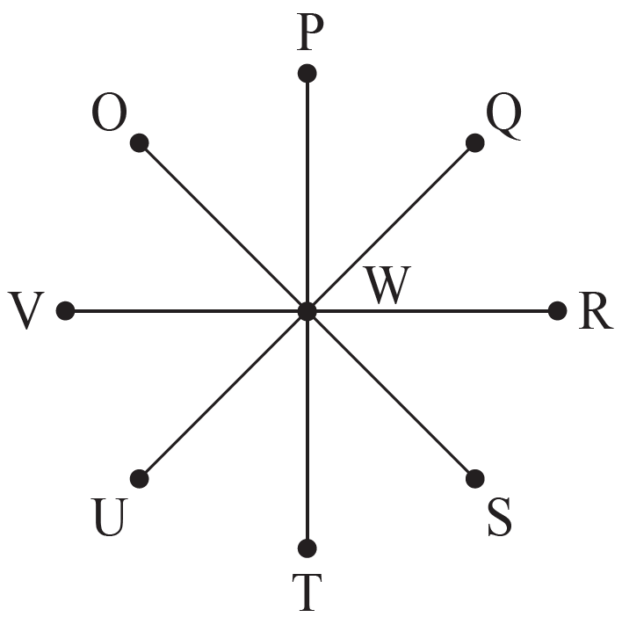
2018年題型
東北
4. 如果P在T的東北方，
U在Q的哪一方？
A. 西南 B.西
C. 東北 D.東
西
N
B

Slide 7
全特訓完

